Slide 1

Funções de Transferência de Sistemas Mecânicos
Prof. Nilo Rodrigues
Sistemas de Controle e Automação
Universidade de Fortaleza
Centro de Ciências Tecnológicas

Slide 2
Modelagem de Sistemas Mecânicos
A lei fundamental que governa os sistemas mecânicos é a segunda Lei de Newton.
Sistema Massa-Mola-Amortecedor:
Mola: A força exercida por uma mola é proporcional à deformação da mesma.
Amortecedor: A força exercida pelo amortecedor é proporcional à velocidade da haste do pistão.

Slide 3
Modelagem de Sistemas Mecânicos
Exemplo 1:
Determinar a função de transferência do sistema abaixo:
u(t)
x(t)
m
k
b
1º Passo: Determinar quais forças atuam no sistema.
u(t)
x(t)
F_{a}
m
F_{m}
F_{a}
k
F_{m}
b

Slide 4
Modelagem de Sistemas Mecânicos
Exemplo 1:
2º Passo: Escrever o balanço das forças que agem sobre o sistema de interesse.
3º Passo: Escrever as equações diferenciais associadas a cada elemento físico que compõe o sistema.
4º Passo: Aplicar a 2ª Lei de Newton.

Slide 5
Modelagem de Sistemas Mecânicos
Exemplo 1:
5º Passo: Aplicar a Transformada de Laplace considerando as condições iniciais nulas.
6º Passo: Escrever a relação entre a saída e entrada do sistema.

Slide 6
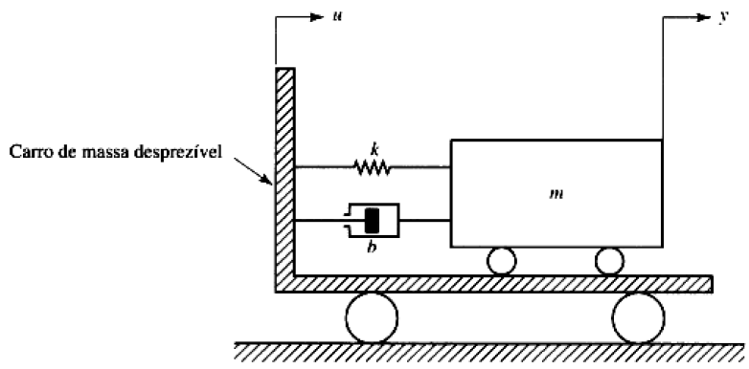
Modelagem de Sistemas Mecânicos
Exemplo 2:

Slide 7
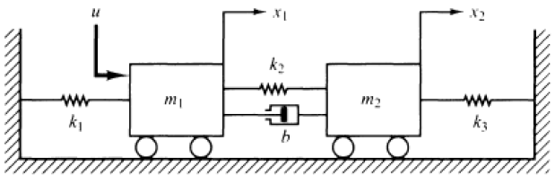
Modelagem de Sistemas Mecânicos
Exemplo 3:

Slide 8
Sistemas Mecânicos de Rotação
A lei fundamental que governa os sistemas mecânicos de rotação também é a segunda Lei de Newton, aplicada ao torque.
Sistema Massa Girante com Atrito:
Atrito: O torque de resistência exercido pelo atrito no eixo é proporcional à velocidade angular do eixo.

Slide 9

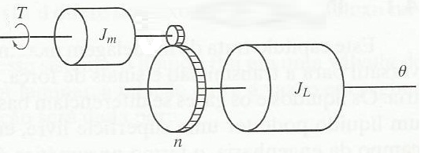
Sistemas Mecânicos de Rotação
Sistema com Engrenagens:
A velocidade linear de cada eixo é a mesma.
A força no encontro de cada eixo é a mesma.
Exemplo:

Slide 10
Sistemas Mecânicos de Rotação
Sistema com Engrenagens:
Exemplo:
Observações:
A função de transferência está referenciada ao eixo-m. Logo, a saída será a posição angular do motor.
Se quisermos a FT em termos da posição angular da carga, basta utilizar:

Slide 11
Sistemas Mecânicos de Rotação
Sistema com Engrenagens:
Observações:
Podemos identificar o momento de inércia e coeficiente de atrito viscoso equivalentes, referenciados a qualquer dos eixos:
Momento de Inércia e coeficiente de atrito do motor referenciado à carga
Momento de Inércia e coeficiente de atrito da carga referenciada ao motor

Slide 12
Na próxima aula...
Funções de Transferência de Sistemas Elétricos e Servossistemas
Prof. Nilo Rodrigues
Universidade de Fortaleza
Centro de Ciências Tecnológicas

